Slide 1




Elaborarea planului de atenuare și adaptare la schimbările climatice în municipiul Satu Mare
Lansarea proiectului ”Elaborarea planului de atenuare şi adaptare la schimbările climatice în municipiul Satu Mare”
27 ianuarie 2023 –
Monica Matei
Responsabil proiect partener
Working together for a green, competitive and inclusive Europe

Slide 2
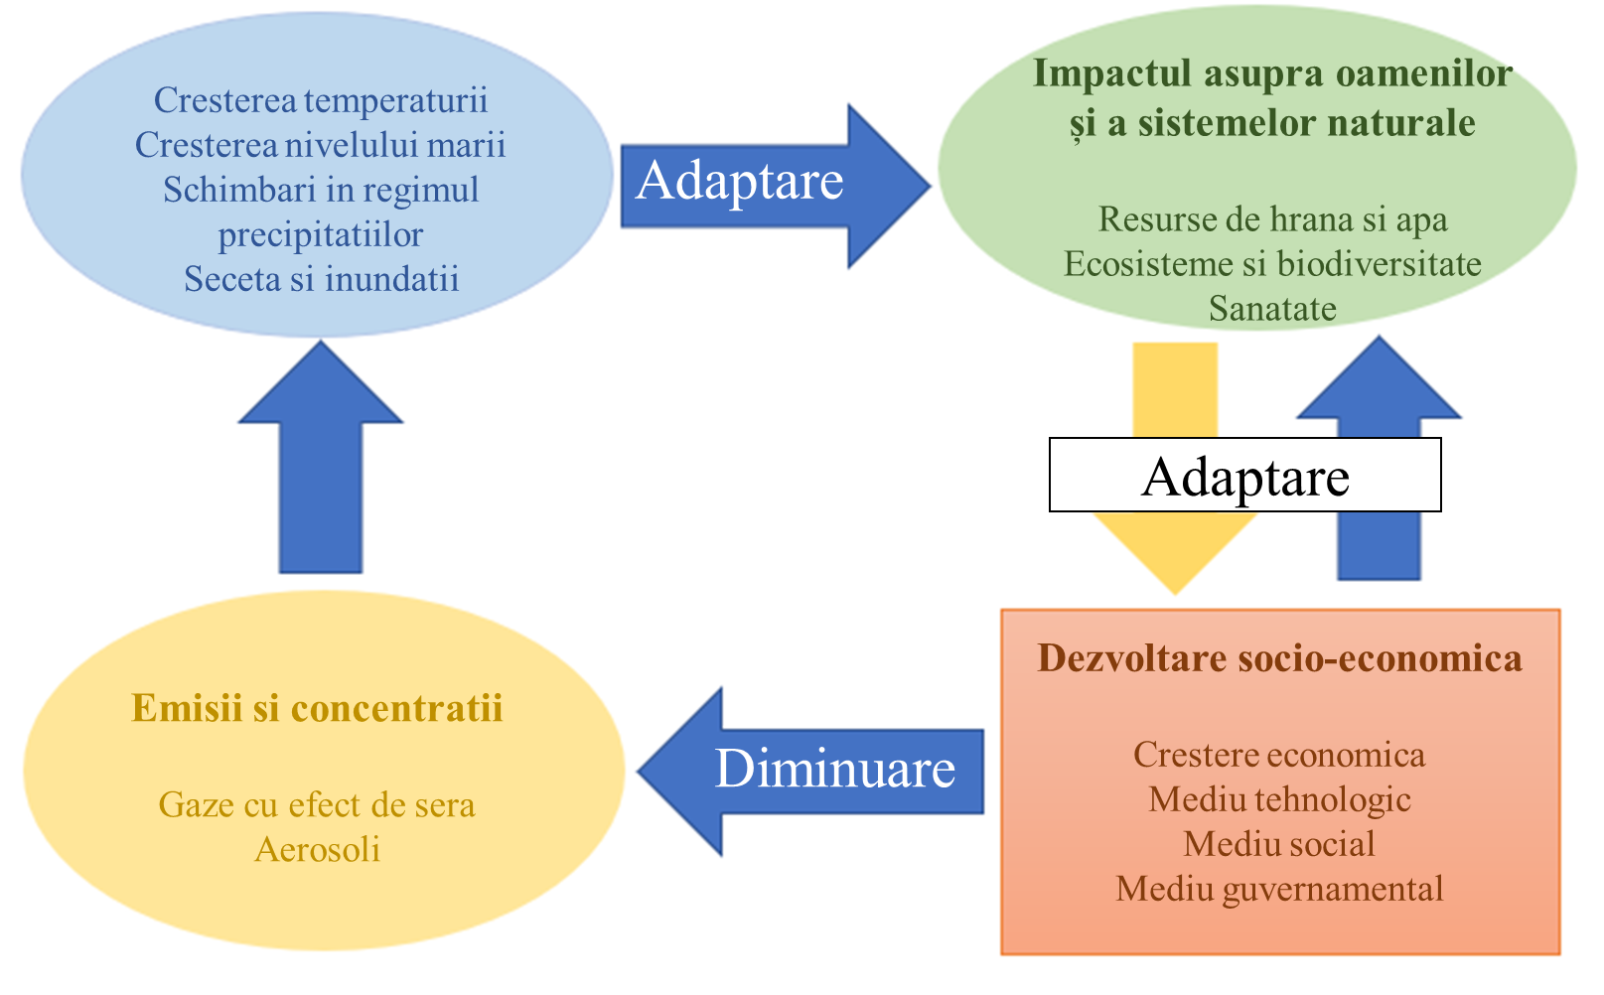
Cadrul integrat al schimbărilor climatice
Working together for a green, competitive and inclusive Europe

Slide 3
Activitatile proiectului
Activitatea A.1. Inventarul emisiilor de gaze cu efect de seră la nivelul municipiului Satu Mare
Activitatea A.2. Analiza climatului și a semnalului schimbării climei în municipiul Satu Mare
Activitatea A.3. Evaluarea riscurilor și vulnerabilităților la schimbările climatice
Activitatea A.4. Elaborarea planului de măsuri de atenuare și adaptare la schimbările climatice pentru municipiul Satu Mare
Activitatea A.5. Workshop de progres
Activitatea A.6. Informare și publicitate
Working together for a green, competitive and inclusive Europe

Slide 4
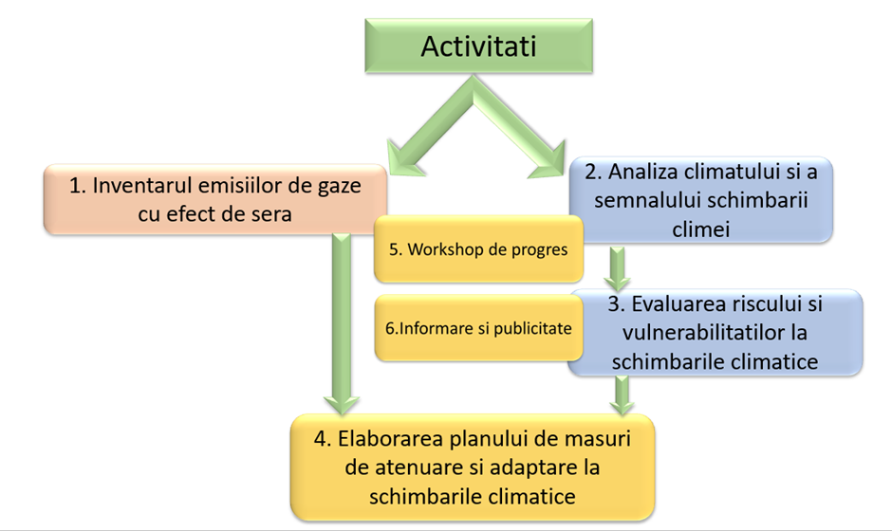
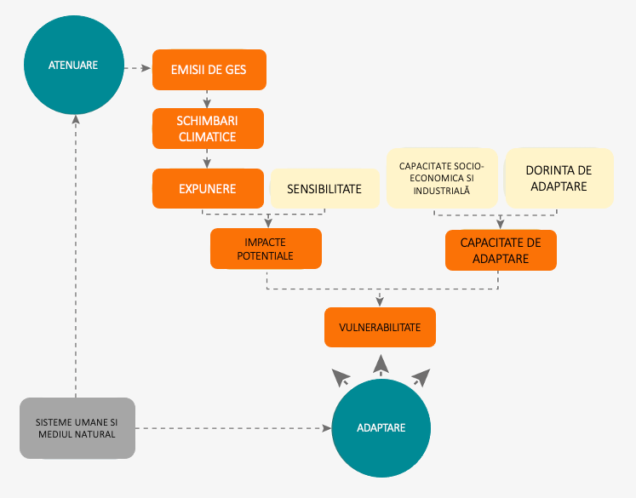
Structura activitatilor in legatura cu diagrama conceptuala privind impactul, vulnerabilitatea si adaptarea la schimbarile climatice
Diagrama conceptuala privind impactul schimbarilor climatice si adaptarea la efectele ecestora (Raportul Agentiei Europene de Mediu, nr. 4/2008
Working together for a green, competitive and inclusive Europe

Slide 5
Contextul de mediu si tendintele proiectate
municipiul Satu Mare beneficiaza de un climat temperat continental moderat, cu relief specific de câmpie, cu o altitudine medie de 126 m față de nivelul mării, fiind strabatut de râul Someş
pe baza asezarii nordice a orasului, perioadele de iarna inregistreaza valori termice mai scazute (-17 °C) comparativ cu orasele situate in zona de vest a tarii
raul Somes strabate orasul pe directia E-V avand o curgere lina specifica zonei de campie (Campia Somesului) – inundabila in perioada in care se inregistreaza precipitatii abundente
Conform obiectivelor Conventiei Primarilor, pana in anul 2030, la nivelul municipiului sunt propuse urmatoarele obiective specific principale:
Limitarea emisiilor de GES
Imbunatatirea calitatii vietii cetatenilor printr-un mediu mai curat
Working together for a green, competitive and inclusive Europe

Slide 6
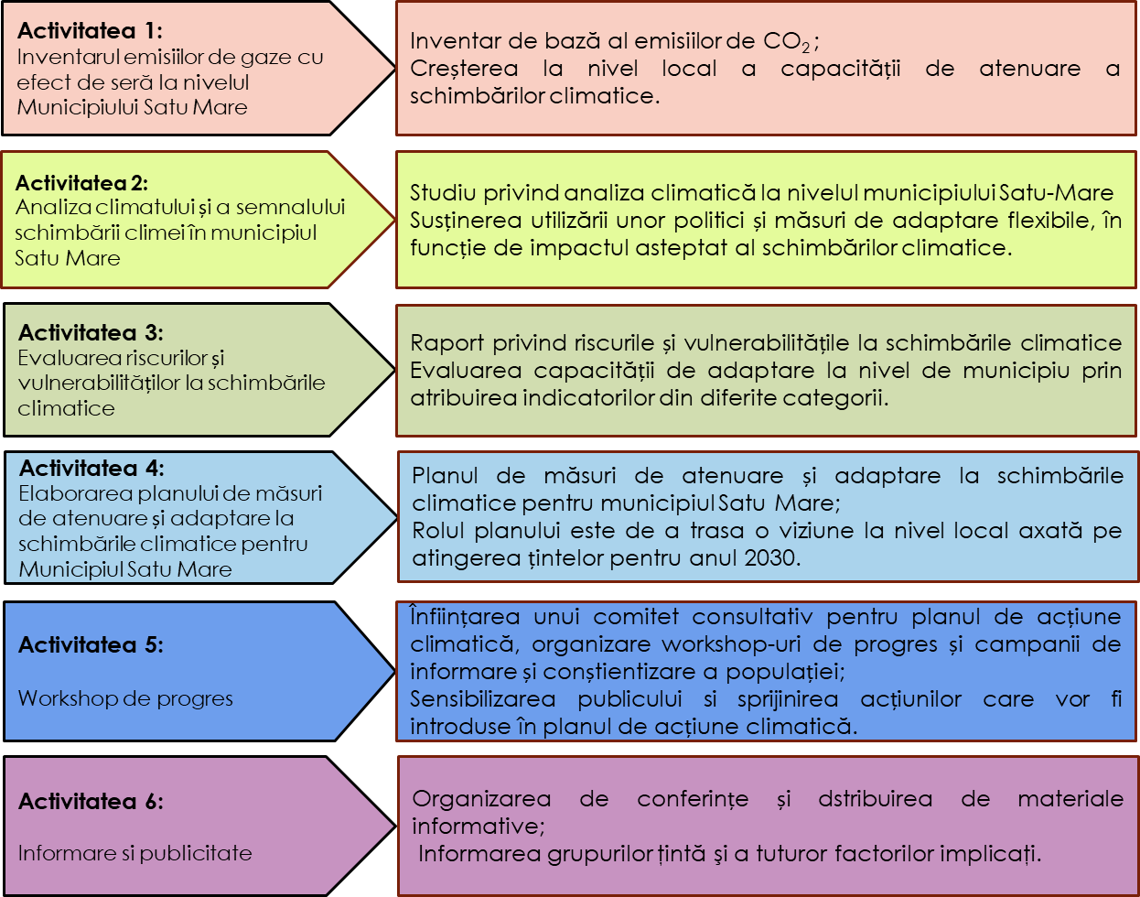
Rezultate anticipate
Working together for a green, competitive and inclusive Europe

Slide 7
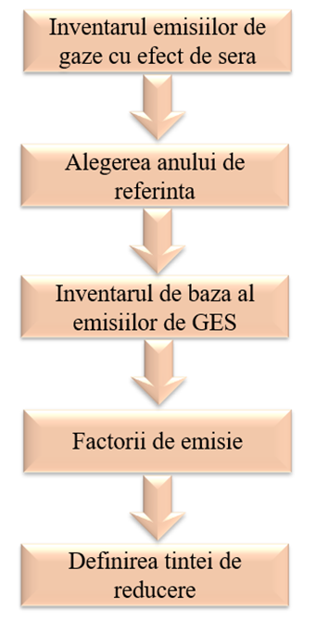
Activitatea A.1. Inventarul emisiilor de gaze cu efect de seră la nivelul municipiului Satu Mare
A.1.1 Colectarea datelor
A.1.2 Realizarea inventarului de bază al emisiilor de gaze cu efect de seră
Principiul de inventariere al GES conform Conventiei Primarilor face referire la alegerea anului de referință in baza caruia se propune reducerea emisiilor de GES pana in anul 2030. Acesta presupune cuantificarea cantitatii de CO2 emisa in sectoarele cheie de activitate si permite identificarea principalelor surse antropice de emisii cu scopul prioritizarii măsurilor de reducere a acestora
Cu ajutorul IEGES pentru anul de bază, care va fi structurat pe sectoare cheie de activitate se va stabili ulterior planul de acțiuni cu scopul de a contribui la atingerea țintei de reducere cu cel puțin 40% a emisiilor de GES până în 2030 față de anul de bază.
Se vor identifica informațiile necesare pentru completarea datelor de inventar al emisiilor de gaze cu efect de seră, pentru anul de baza.
Acestea constau în date de activitate (de exemplu consum de combustibil) și factorii de emisie pentru aceste activități (emisii de gaze cu efect de seră pentru valoarea unitară de combustibil consumat)
Datele necesare se vor colecta direct din sursele disponibile, iar alte date identificate se vor colecta cu ajutorul Comitetului Consultativ pentru componenta atenuare a planului de actiune climatică, stabilit în cadrul activității A.5.1.
Working together for a green, competitive and inclusive Europe

Slide 8
Activitatea A.1. Inventarul emisiilor de gaze cu efect de seră la nivelul municipiului Satu Mare
Cu scopul identificarii standardelor și instrumentelor necesare pentru a identifica sursele de emisii la nivelul municipiului, pentru a stabili obiective măsurabile și ambițioase de reducere a emisiilor, pentru a planifica strategii eficiente de reducere și pentru a urmări progresul acestora, va fi utilizat Protocolul global pentru inventarele de emisii de gaze cu efect de seră la scară comunitară (GPC)
GPC este un standard recunoscut la nivel global în conformitate cu liniile directoare ale IPCC: concretizat la nivelul mediului urban prin
Convenția Primarilor pentru Climă și Energie
Domeniu | Definitie
Domeniul 1 | Emisiile de GES provenite din surse aflate la limita urbana
Domeniul 2 | Emisiile de GES provenite din utilizarea energiei electrice, a incalzirii, la limita urbana
Domeniul 3 | Emisiile de GES provenite din afara limitelor urbane
Cu ajutorul datelor de inventar din anul de baza se vor identifica măsuri de reducere a gazelor cu efect de seră (Activitatea A.4.1), a căror intensitate necesară de reducere se va dimensiona cu scopul de a contribui la ținta pentru anul 2030.
Working together for a green, competitive and inclusive Europe

Slide 9
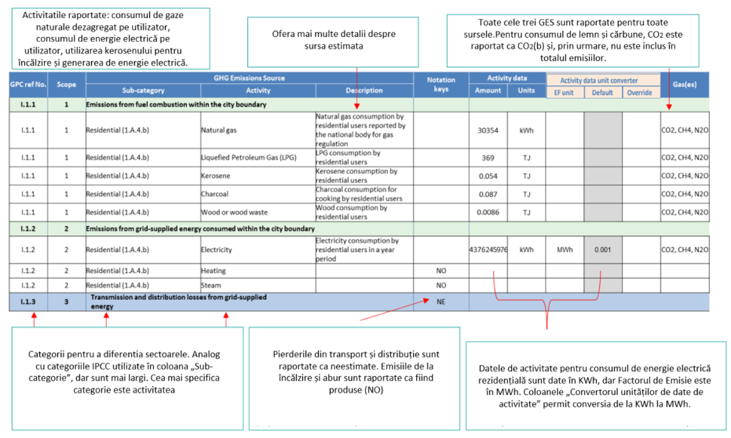
Energie (surse stationare)
• Cărbune folosit pentru încălzirea locuinței
• Gaz îmbuteliat folosit pentru uz casnic
• Utilizarea gazelor naturale pe subsector
• Generarea de energie
Necesarul de date pentru inventarul emisiilor din acest sector cuprinde datele despre consumul total de combustibil, sau consumul pe cap de locuitor, care sunt de regula cuantificate de autoritatile locale. Statisticile naționale furnizează uneori consumul total impartit pe principalele sectoare. Daca aceste date lipsesc, aprecierea valorilor ar putea fi aplicata, de exemplu, prin consultări cu furnizorii de energie
Working together for a green, competitive and inclusive Europe

Slide 10
Activitatea A.2: Analiza climatului și a semnalului schimbării climei în municipiul Satu Mare
A.2.1 Analiza climatului prezent și a variabilității climatice
A.2.2 Proiecția climatului pentru perioada 2021-2030
Analiza climatului face parte din pașii inițiali ai procesul de analiză a riscurilor climatice
Cadrul de analiză potrivit pentru orașele de dimensiuni medii si mici este cel bazat pe indicatori, astef ca vor fi organizate dezbateri și vor fi colectare informații cu ajutorul Comitetului Consultativ avand la baza hazardele climatice care au afectat localitatea
Vor fi analizate principalele evenimente meteorologice care au afectat municipiul, incluzand analiza tendintelor variabilelor climatice relevante precum temperatura si precipitatiile
Proiecția climatului pentru perioada 2021-2030, va analiza tendința prognozata a hazardelor climatice, prin evaluarea indicatorilor calitativi si cantitativi privind frecvența și probabilitatea de apariție a acestora
Rezultatele acestei activități sunt necesare pentru analiza riscurilor climatice
Pe baza indicatorilor climatici, hazardele si impactului acestora se vor intersecta în cadrul activității următoare cu vulnerabilitațile la aceste amenințări, pentru diferitele sectoare de activitate
Working together for a green, competitive and inclusive Europe

Slide 11
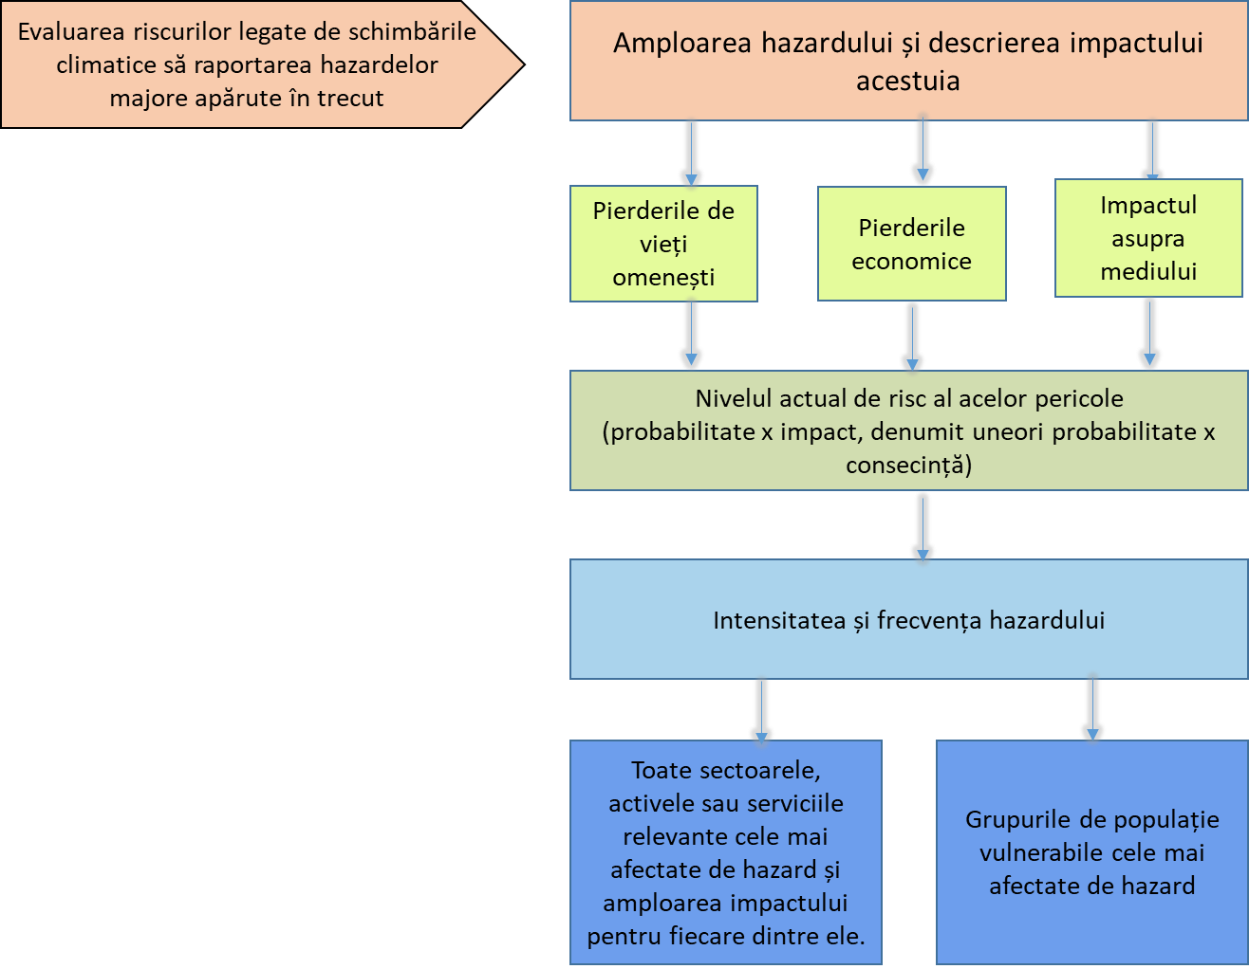
Activitatea A.2: Analiza climatului și a semnalului schimbării climei în municipiul Satu Mare
Identificarea hazardelor
Identificarea hazardelor naturale care influențează o anumită zonă
Analiza interacțiunii hazardelor
Calcularea amplorii hazardelor multiple
Calcularea probabilitatii unor hazarde multiple
Analiza expunerii
Identificarea elementelor expuse acestor hazarde
Analiza vulnerabilității
Calcularea pagubei posibile pentru expunere
Curba/harta riscului multi hazard
Realizearea unei curbe/harti
Pentru evaluarea riscului in contextul unor hazarde, există cinci componente principale: (1) identificarea hazardelor: se identifica ce hazarde naturale influențează o anumită zonă; (2) analiza interacțiunii hazardelor: se calculeaza probabilitatea și amploarea riscurilor multiple care apar împreună; (3) analiza expunerii: identificarea elementelor expuse acestor hazarde; (4) analiza vulnerabilității: se calculeaza pierderea posibilă in caz de expunere, în condiții cauzate de hazarde individuale sau multiple de amploare variabilă; și (5) hartă de risc la hazarde pentru regiunea de studiu care arata distributia spatiala a pericolelor individuale.
Working together for a green, competitive and inclusive Europe

Slide 12
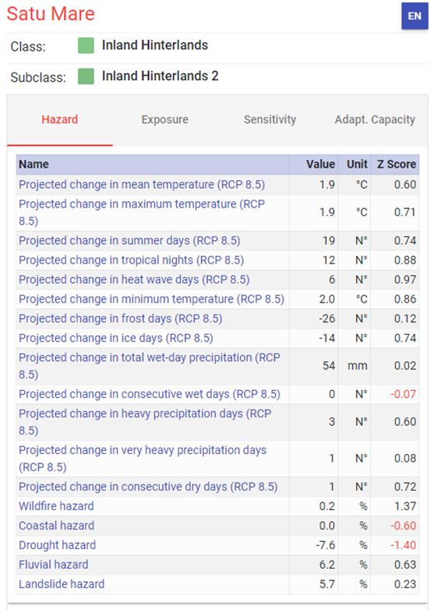
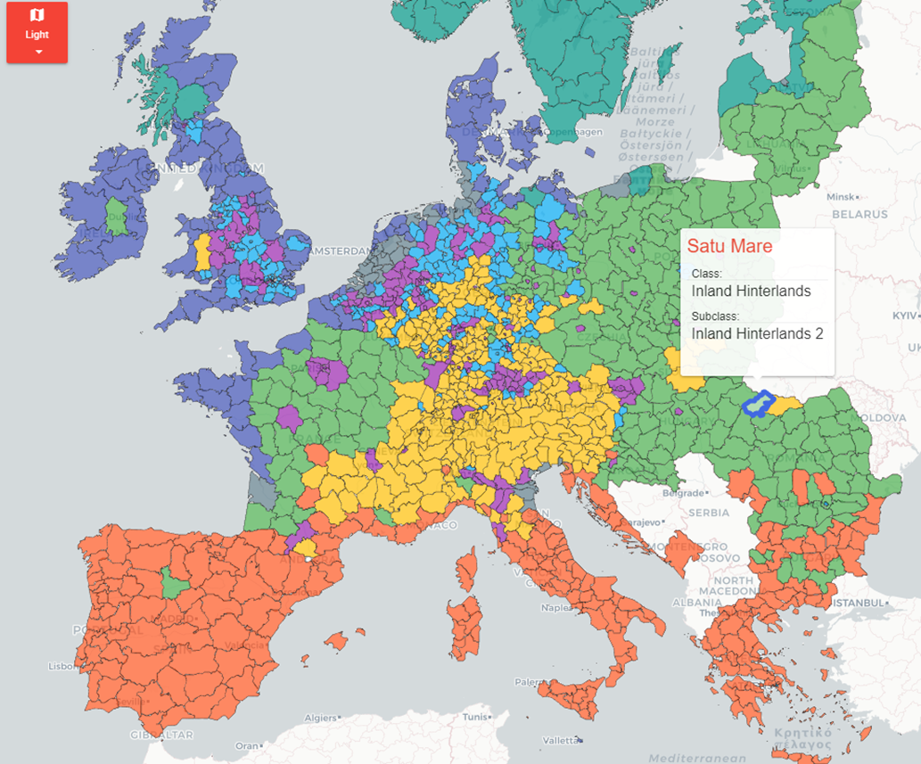
Activitatea A.2: Analiza climatului și a semnalului schimbării climei în municipiul Satu Mare
The European Climate Risk Typology (http://european-crt.org/index.html), dezvoltat in cadrul proiectului European RESIN- sprijină strategia, planificarea și acțiunea de adaptare și reziliență, oferind utilizatorilor mijloacele de a vizualiza, descrie, compara și analiza riscul climatic în orașele și regiunile europene.
Working together for a green, competitive and inclusive Europe

Slide 13
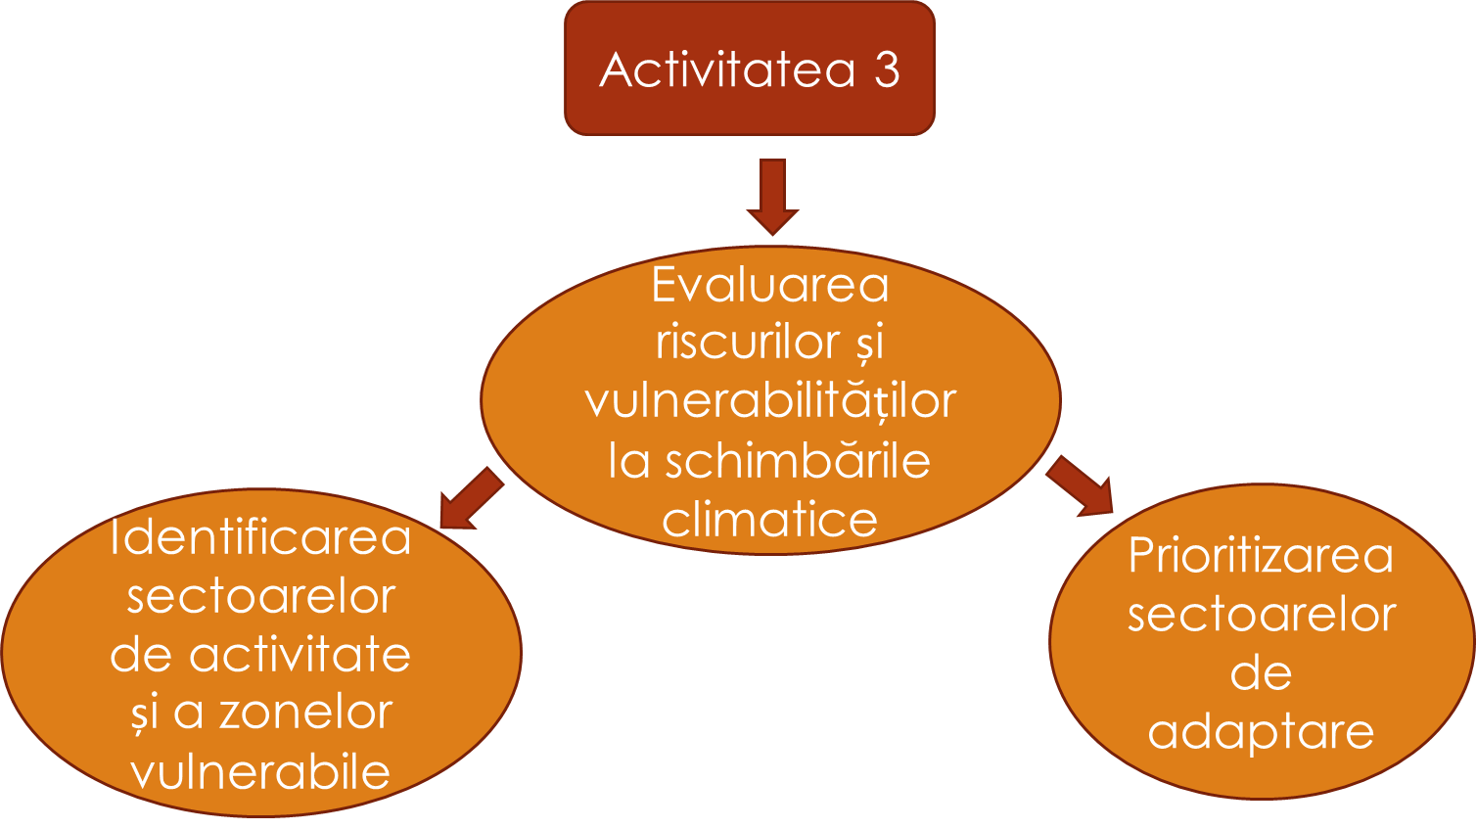
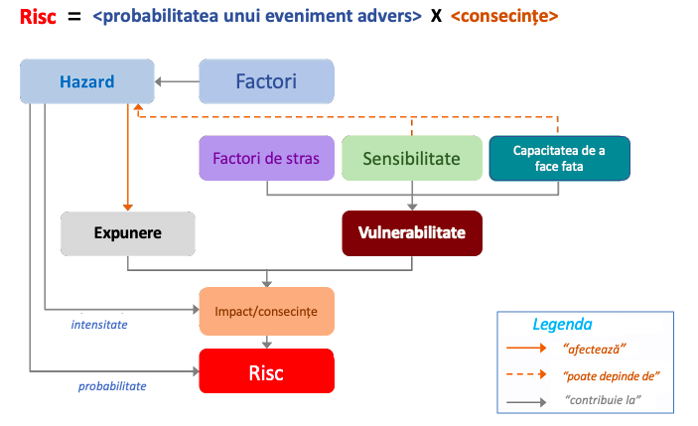
Activitatea A.3. Evaluarea riscurilor și vulnerabilităților la schimbările climatice
A.3.1 Identificarea sectoarelor de activitate și a zonelor vulnerabile
A.3.2 Prioritizarea sectoarelor de adaptare
In cadrul acestei activități se vor identifica indicatori calitativi si cantitativi care descriu vulnerabilitățile urbane asociate hazardelor climatice, pe baza cărora se vor evalua riscurile la schimbarile climatice.
Working together for a green, competitive and inclusive Europe

Slide 14
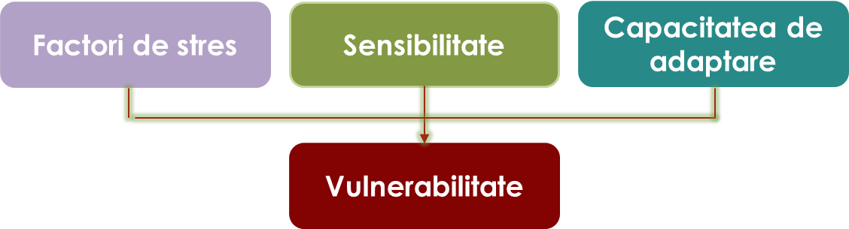
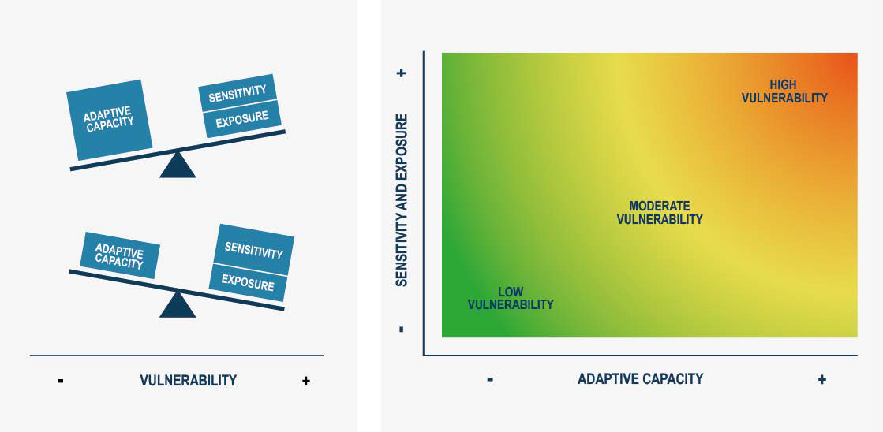
Activitatea A.3. Evaluarea riscurilor și vulnerabilităților la schimbările climatice
Vulnerabilitatea reprezintă măsura în care un sistem poate fi afectat în urma impactului unui hazard și cuprinde totalitatea condiţiilor fizice, sociale, economice și de mediu care mărește susceptibilitatea sistemului respective
Aceasta este descrisa ca o funcție a indicilor de expunere, sensibilitate și capacitate de adaptare.
Pașii principali pentru agregarea componentelor principale in evaluarea vulnerabilității
Working together for a green, competitive and inclusive Europe

Slide 15
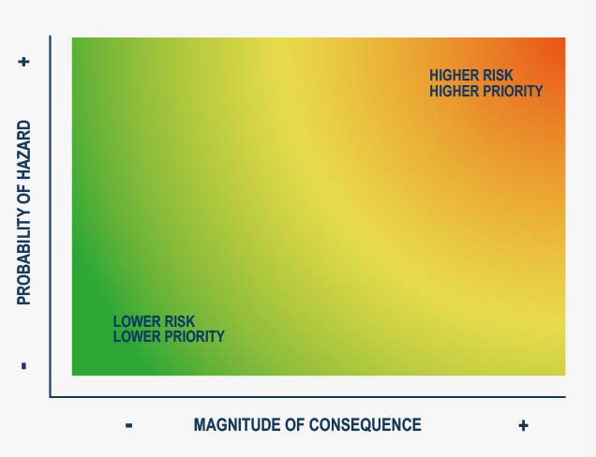
Activitatea A.3. Evaluarea riscurilor și vulnerabilităților la schimbările climatice
Evaluarea vulnerabilității reprezinta un pas preliminar pentru viitoarea evaluare a riscurilor: prin determinarea vulnerabilității se poate efectua evaluarea riscurilor pentru un anumit tip de impact la care comunitatea prezinta un risc ridicat
În cadrul evaluarii schimbărilor climatice, riscul este definit, în general, ca fiind produsul consecințelor unui impact și al probabilității apariției acestuia sau, mai simplu:
RISC = consecință x probabilitate de apariție.
Working together for a green, competitive and inclusive Europe

Slide 16
Activitatea A.3. Evaluarea riscurilor și vulnerabilităților la schimbările climatice
Vă rugăm să indicați cum vă așteptați ca schimbările climatice să afecteze intensitatea și frecvența fiecărui hazard și când vă așteptați să experimentați pentru prima dată aceste schimbări |  |  | Vă rugăm să descrieți impactul general al hazardelor viitoare în jurisdicția dvs. și sectoarele, activele și/sau serviciile care vor fi cele mai afectate (până la 5) |  |  | Vă rugăm să indicați care grupuri de populație vulnerabile vor fi cel mai afectate de hazarde viitoare
Modificarea așteptată a frecvenței (m) | Modificarea așteptată a intensității (m) | Scala de timp (m) | Descrierea impactului așteptat (r) | Sectoarele, activele și serviciile afectate (m) (c) (selectate până la 5) și amploarea acestor impacturi (m) |  | Grupuri vulnerabile afectate (r) (c) (poate selecta mai multe pentru fiecare hazard)
Creștere Scădere Nici o schimbare Necunoscut | Creștere Scădere Nici o schimbare Necunoscut | Imediat Termen scurt Termen mediu Termen lung Necunoscut | [câmp deschis] | Transport Energie TIC (Tehnologia informației și comunicațiilor) Alimentare cu apă și canalizare Managementul deșeurilor Sănătate Publică Lege si ordine Serviciile de urgență Planificarea utilizării terenurilor Educaţie Alimentație și agricultură Mediu, biodiversitate, silvicultură Comercial Industrial Turism Rezidențial Societate/comunitate și cultură Alte | < Amploarea impactului preconizat Ridicat Moderat Scăzut Necunoscut | Lista grupurilor vulnerabile, de ex. Femei Tineret Bătrâni Populație indigenă {altele etc.}
Se atribuie calificative pentru fiecare hazard semnificativ identificat in activitatea anterioara
Se analizeaza cantitativ
prin indicatori specifici principalele riscuri
Working together for a green, competitive and inclusive Europe

Slide 17
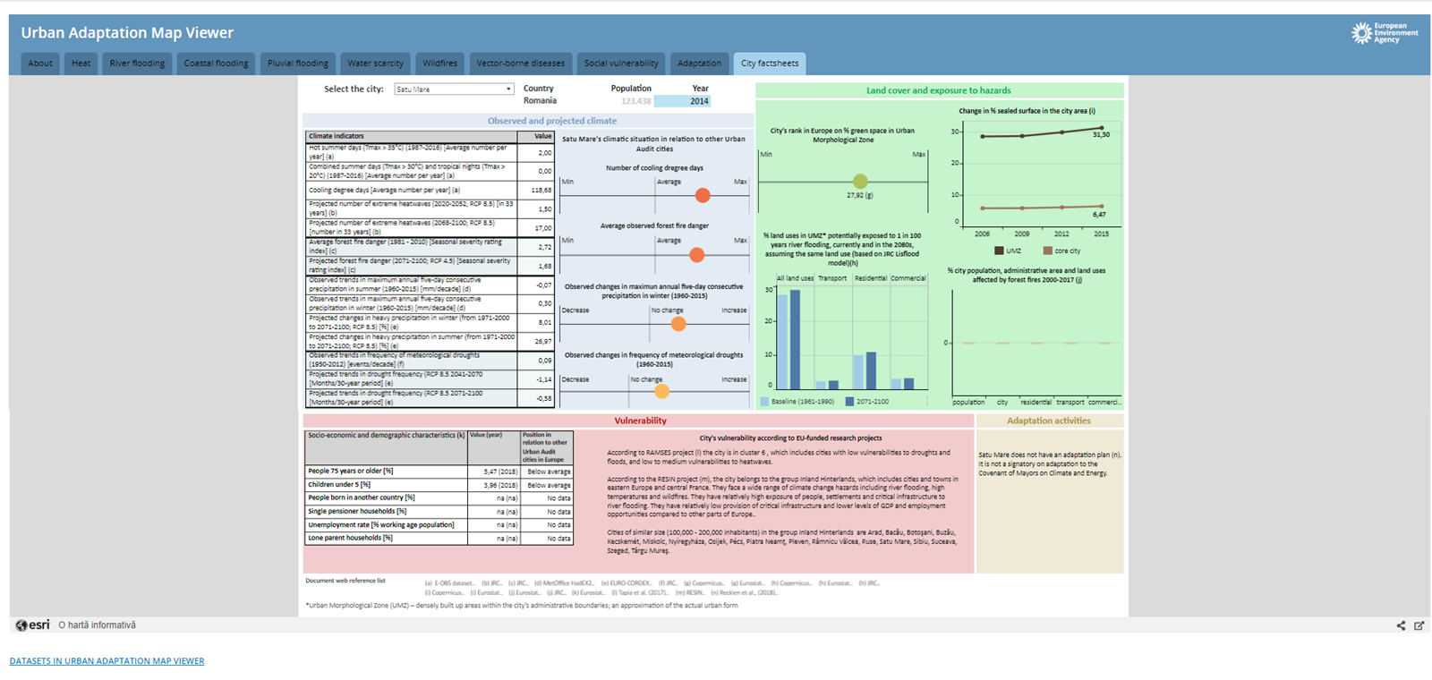
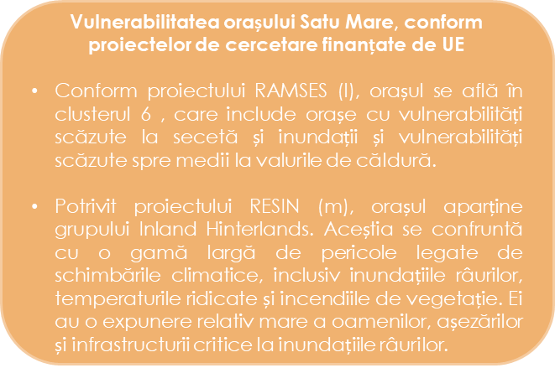
Activitatea A.3. Evaluarea riscurilor și vulnerabilităților la schimbările climatice
Analiza cantitativa a riscului (indicatori de vulnerabilitate)
Conform proiectului RESIN, orașul aparține grupului de Lunci Inundabile, care include orașe care se confrunta cu o gamă largă de vulnerabilitati legate de schimbările climatice, printre care amintim inundațiile râurilor, temperaturile ridicate și incendiile de vegetație.
Working together for a green, competitive and inclusive Europe

Slide 18
Activitatea A.4. Elaborarea planului de măsuri de atenuare și adaptare la schimbările climatice pentru Municipiul Satu Mare
Planul de măsuri va fi elaborat pe baza cunoștințelor solide a situației locale în ceea ce privește emisiile de gaze cu efect de seră, precum și a extremelor climatice, a vulnerabilităților identificate și a sectoarelor afectate
Planul va conține acțiunile strategice pe care autoritatea locală intenționează să le întreprindă pentru a-și îndeplini angajamentele până în 2030. Implicarea părților interesate va fi clar specificată, astfel încât procesul de planificare să fie clar și coerent.
Planul va descrie modul în care cetățenii și părțile interesate au fost implicați în elaborarea acestuia și modul în care vor fi implicați în procesul de implementare.
Se vor selecta măsuri cheie dintr-o listă extinsă, în urma prioritizării acestora pe categorii de importanță și ținând cont de capacitatea de implementare a acestora.
Planul cu măsurile selectate va conține detalierea acestora în privința termenelor, responsabililor, costurilor și finanțării.
Working together for a green, competitive and inclusive Europe

Slide 19
Activitatea A.4. Elaborarea planului de măsuri de atenuare și adaptare la schimbările climatice pentru Municipiul Satu Mare
A.4.1 Elaborarea planului de măsuri de atenuare la schimbările climatice pentru Municipiul Satu Mare se va face ținând cont de datele de inventar pentru anul de bază. Se vor identifica măsuri în sectorele cheie ale orașului și se vor ierarhiza în funcție de potențialul de reducere a gazelor cu efect de seră, capacitatea de implementare și tintele de reducere. Măsurile vor fi dezbătute în comitetul consultativ și prin implicarea factorilor interesați
A.4.2 Elaborarea planului de măsuri de adaptare la schimbările climatice pentru Municipiul Satu Mare - pe baza ierarhizării sectoarelor de activitate în privința riscurilor climatice (A.3.2) și a capacității de adaptare se va contura o listă de măsuri de adaptare. Măsurile de adaptare vor fi ierarhizate prin dezbaterea lor în comitetul consultativ.
Realizarea planului de măsuri este un pas în procesul de adaptare și diminuare la schimbările climatice prin care se inițiază punerea în aplicare a măsurilor prevăzute. Rolul planului este de a trasa o viziune la nivel local, bazată pe experiența anterioară și axată pe atingerea țintelor pentru anul 2030.
Working together for a green, competitive and inclusive Europe

Slide 20
Activitatea A.5. Workshop de progres
A.5.1 Crearea unui comitet consultativ pentru componenta atenuare a planului de acțiune climatică
A.5.2. Workshop de progres la 6 luni de la implementare și derularea de campanii de conștientizare şi informare a populației
A.5.3. Workshop de progres la 9 luni de la implementare și derularea de campanii de conștientizare şi informare a populației
Comitetul consultativ va sprijini atat punerea în aplicare a planului de acțiune, cât și diseminarea cunoștințelor privind acțiunile climatice.
În cadrul workshop-urilor de progres, vor fi derulate și campanii de conștientizare şi informare a populației (A.5.2, A.5.3), care vor viza furnizarea de informații despre schimbările climatice și pregătirea populației locale pentru situații meteorologice extreme.
Această activitate este în concordanță cu cele precizate în Pactul Climatic European, care își propune să asigure spațiul necesar colaborării pentru a combate schimbările climatice, cu implicarea tuturor categoriilor sociale.
Working together for a green, competitive and inclusive Europe

Slide 21
Activitatea A.6: Informare și publicitate
A.6.1 Conferința de început a proiectului
A.6.2 Realizarea materialelor de vizibilitate, promoționale, realizarea panoului publicitar și a plăcii permanente
A.6.3 Conferinta de final a proiectului.
Working together for a green, competitive and inclusive Europe

Slide 22
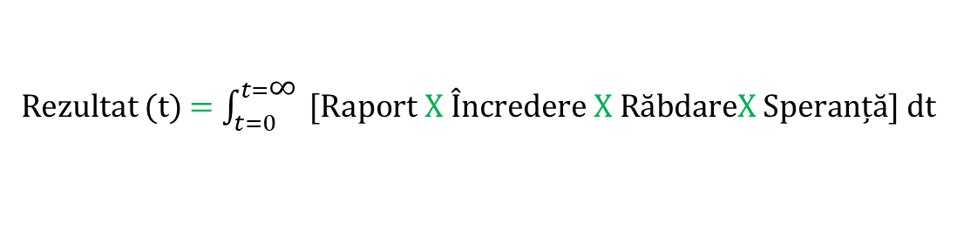
Va multumim pentru atentie
Formula Succesului:
Rezultat (t) = $\int_{t=0}^{t=\text{∞}}{\text{ [}\text{Raport} \text{X} \text{Î}\text{ncredere} \text{X} \text{R}\text{ă}\text{bdare}\text{X} \text{Speran}\text{ță}\text{] }\text{dt}}$
Working together for a green, competitive and inclusive Europe

